Slide 1

Esittäytyminen
Tuomas Korkalainen
Metropolia

Slide 2
Kuka olet?
Projektisuunnittelija, Metropolia kulttuuri ja luova ala, elokuvan ja tv:n koulutusohjelma
Reititin – opinnoista työelämään -hanke
sosiaalisen median hyödyntäminen hankkeissa ja rekrytoinnissa, tiedottaminen, koulutussuunnittelu, kv-verkostot, julkaisutoiminta

Slide 3






Vastaavatko opinnäytetyössä
osoitetut tiedot ja taidot työelämän odotuksia ja vaatimuksia?
Työelämään syntyy uudenlaisia ammatinkuvia sekä osaamista. Pysyvätkö ammattikorkeat perässä?
Tarve kehittää opintojen ja työelämän välistä siirtymävaihetta on ilmeinen.

Slide 4


opiskelija
opettaja
työelämä

Slide 5
Opiskelijalle
osaaminen esille!
aiheita opinnäytetyölle
työelämään verkostoituminen
mutkaton etätyöskentely!
Opettajalle & ammattikorkeakoululle
työkalu opinnäytetyöskentelyyn ja opiskelun ohjaukseen
uusi oppimisympäristö, uudet mahdollisuudet
alaa kehittävän tiedon jakaminen
Työnantajalle
uusi rekrytointikanava
omaa organsaatiota kehittäviä opinnäytetöitä
mahdollisuus vaikuttaa opetuksen sisältöihin

Slide 6






Siis mitä?
- monisuuntaisen oppimisen kanava
- rekrytointifoorumi
- helppokäyttöinen alusta
- hyödyntää sosiaalisen median työkaluja

Slide 7
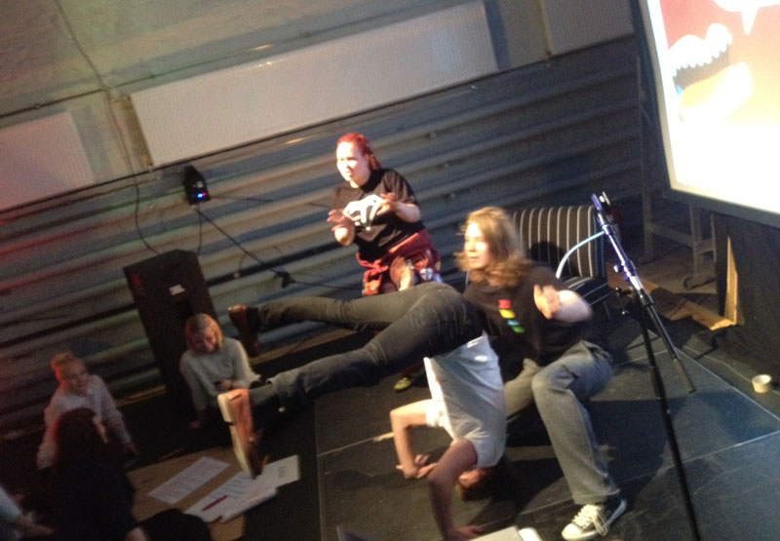
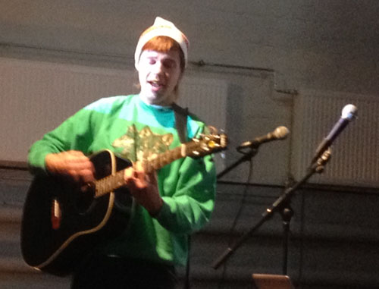
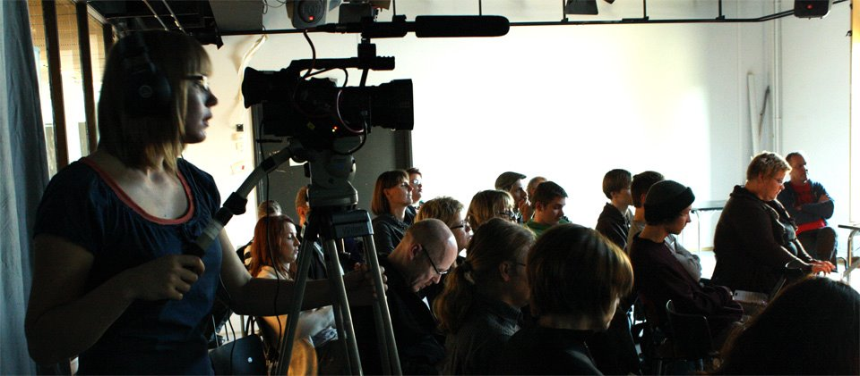

Slide 8




Slide 9



Slide 10
Hankkeen/idean jatko
PROksi-alustan valtavirtaistaminen
Uusien opetusmenetelmien levittäminen
Open Access -ajattelu

Slide 11
reititin.metropolia.fi
Matti Rantala - projektipäällikkö
matti.rantala@metropolia.fi
Tuomas Korkalainen - tiedotus, sidosryhmät
tuomas.korkalainen@metropolia.fi
Irene Alsti-Lehtonen - koulutussuunnittelu, hallinto
irene.alsti-lehtonen@metropolia.fi
Markku Tähtinen - sähköiset ratkaisut, PROksi-alustan kehitys
markku.tahtinen@metropolia.fi
-----------------------------------------------------------------------------------------------------twitter.com/reititin facebook.com/reititin

